Slide 1
Дистанционная работа в период карантина и самоизоляции с детьми и родителями
Муниципальное казенное дошкольное образовательное учреждение Искитимского района Новосибирской области
детский сад комбинированного вида «Красная шапочка» р.п. Линево
Адрес: 633216 р.п. Линево 4 микрорайон д. 15, Искитимский район, Новосибирская область, тел/ факс (8 383 4 ) 3-38-21 Е-mail:shapocka-linevo@ma
Группа «Ладушки»
2020 год

Slide 2
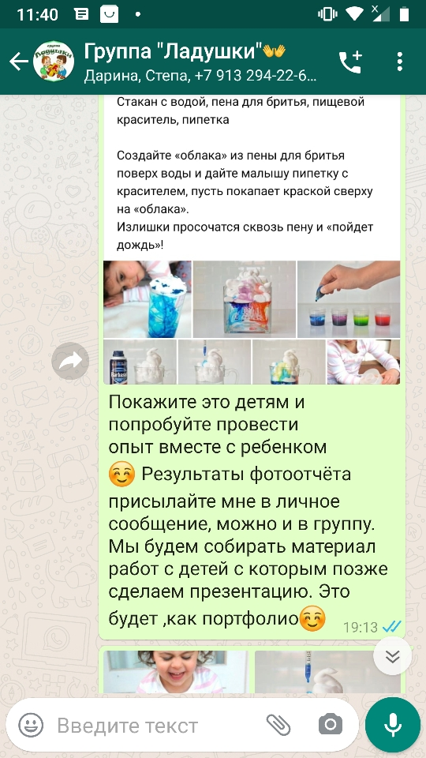
В период самоизоляции наш детский сад работал в режиме дежурных групп, не все дети могли посещать детский сад. А что бы ребятам не было скучно и они не забывали нас, мы предложили родителям и детям занятия дистанционно через группу в ватсапе. Вот наши первые результаты:

Slide 3
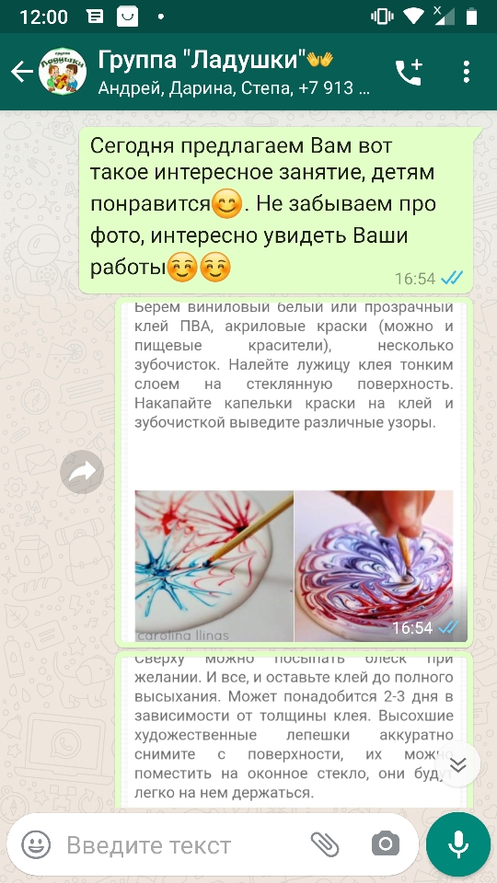
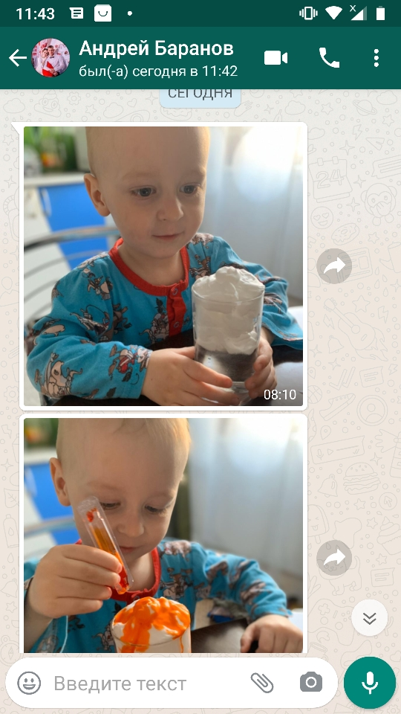
Родителям понравилась наша идея и многие активно приняли участие

Slide 4
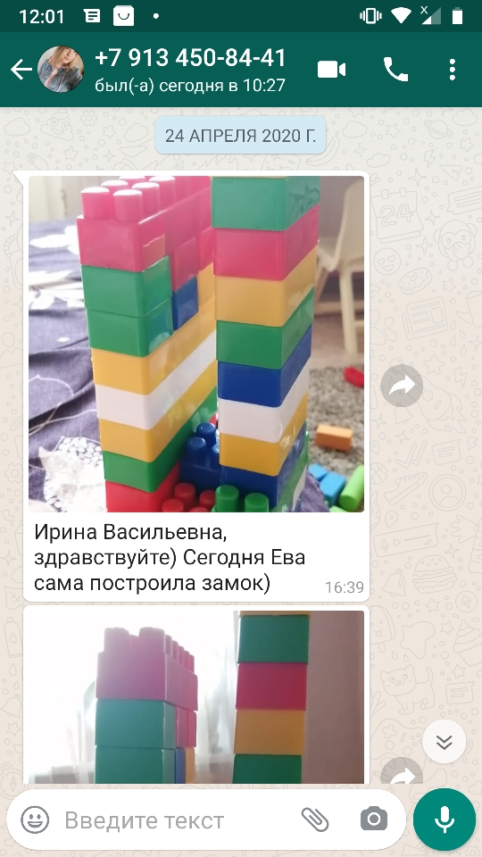
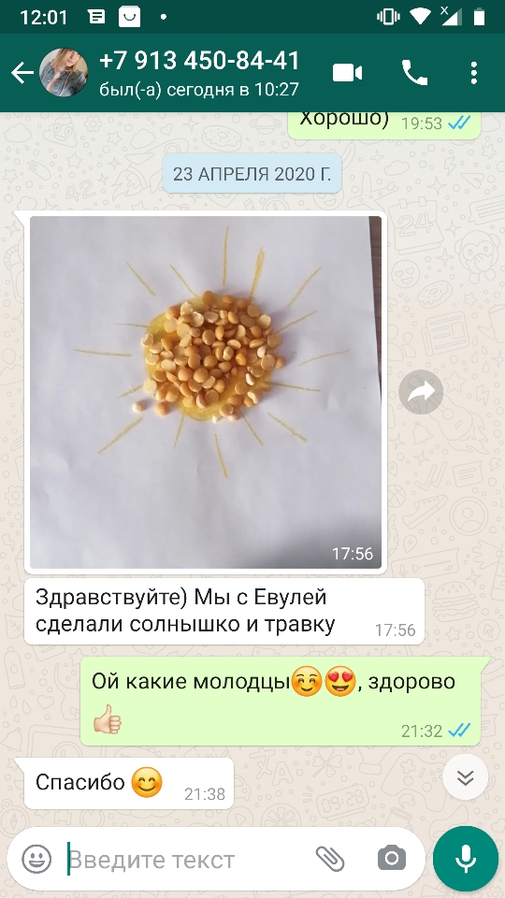

Slide 5
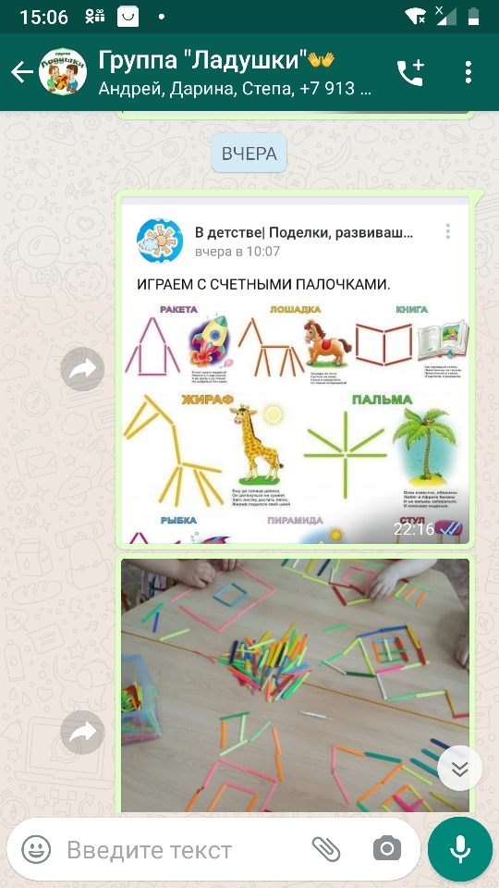
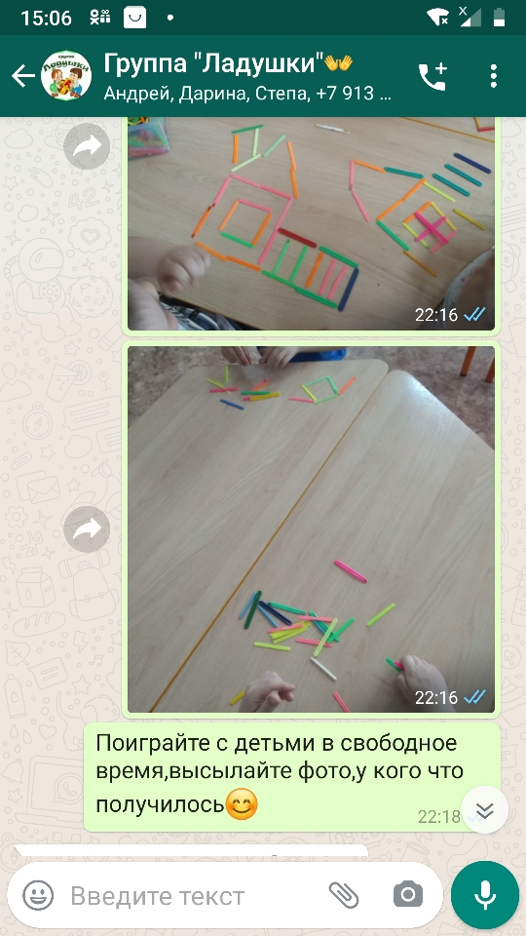

Slide 6
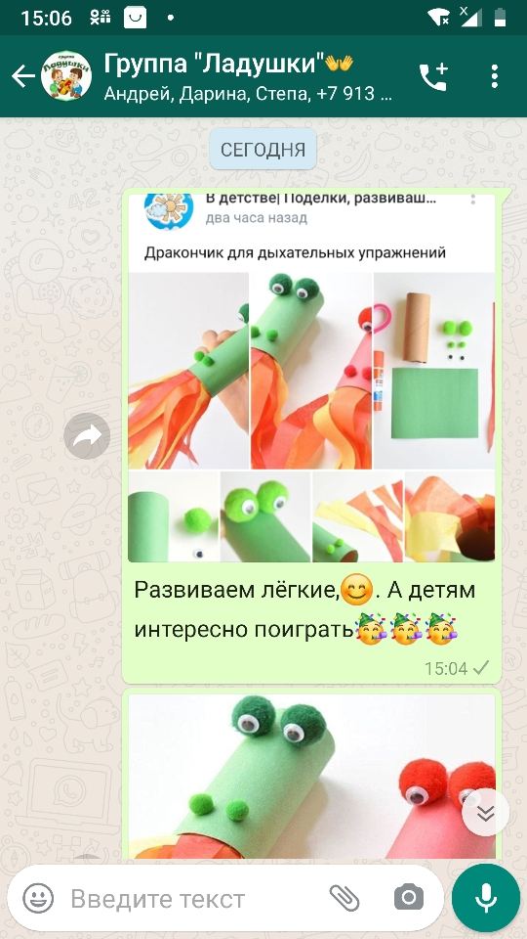
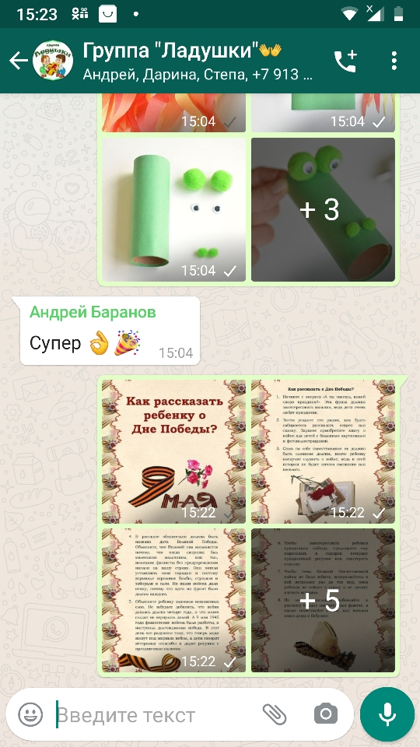

Slide 7
Спасибо за внимание

